Slide 1

XX合作项目
2020年4月

Slide 2
XX架构
+82 1022810852 蔡玲疆 2088181630174888
+82 1045261071 石国存 2088706847009280
+82 1050971358 任国斐 2088682222256210
+82 1055120392 梁爱琳 2088248791912184
+82 1021646231 罗玉肠 2088118750703817
+82 1075322632 贾 颉 2088136275714987
+82 1080902649 胡玲驰 2088788568787139
+82 1010053937 薛亚同 2088122773981219
+82 1051825444 罗玉沁 2088686798702047
+82 1080332893 戴国丰 2088058212234722
+82 1011251916 朱 寒 2088326836742930
+82 1056774693 姜西干 2088642873026203
+82 1083382810 彭大寒 2088726261699031
+82 1042167156 孔国念 2088451851101579
+82 1092111561 任玲勃 2088641827269354
+82 1065618710 郭西韬 2088342924078661
+82 1073018644 谢 铭 2088441638957005
+82 1050249324 戴爱京 2088698394340001
+82 1067116387 韩 娜 2088496479974573
+82 1047925637 谭大琛 2088766029124929
+82 1063345488 刘 彭 2088278811977061
+82 1035583674 周国娟 2088953160442735
+82 1006470661 魏强生 2088476287129294
+82 1084917312 沈西朋 2088983475498580
+82 1052423509 熊亚好 2088038968863169
+82 1092371719 朱大端 2088403912802408
+82 1029162541 孙 魁 2088068051029582
+82 1031884261 丁爱铁 2088136338767189
+82 1064617639 强茜 2088401887039060
+82 1043876418 程强玥 2088683389518793
+82 1006718768 朱西嵘 2088282945003705
+82 1061601281 夏亚澎 2088972018660914
+82 1076376634 田 锦 2088322955397223
+82 1064851875 马 盼 2088852017311862
+82 1027481817 杨强杨 2088188628968945
+82 1032133507 方亚瑛 2088083636860757
+82 1087141020 许玉枫 2088671505499236
+82 1047781758 彭 竞 2088292783557505
+82 1084438442 朱西品 2088806503434140
+82 1061193825 戴玲珉 2088981360996973
+82 1041144194 夏强意 2088322174030545
+82 1052075735 田立增 2088168723205803
+82 1013087648 张国意 2088728676211854
+82 1066858136 傅西楠 2088846625482864
+82 1071580079 陆西卡 2088358337330388
+82 1043424486 王西阔 2088373516189326
+82 1074555127 谭爱满 2088992238003584
+82 1096702469 熊爱北 2088396567985547
+82 1038575467 潘 江 2088241035032229
+82 1036398117 邓爱全 2088991957797885
+82 1067957148 马立灏 2088122529186377
+82 1084372286 沈 咏 2088182391611422
+82 1043685916 谢 富 2088346693324632
+82 1027462423 袁 雄 2088943448009574
+82 1007646951 叶 云 2088043262172009
+82 1003625594 曹玉均 2088353442688741
+82 1081365968 黄亚韬 2088801756767828
+82 1088371517 曹国艺 2088896005748424
+82 1071362537 任立歆 2088238053522341
+82 1012143313 刘亚银 2088111982661698
+82 1053878982 孙玲攀 2088586847808053
+82 1043480614 程爱帆 2088073703322324
+82 1041337911 薛亚琳 2088133487314025
+82 1045237481 冯 麒 2088012182641986
+82 1015241373 苏 丁 2088876527270185
+82 1077911351 郑立程 2088618128698241
+82 1034066181 郑大挺 2088001487807834
+82 1077662092 薛 亚 2088278969613699
+82 1008968511 张 桥 2088823596448213
+82 1079587191 孔玉融 2088723461734918
+82 1089317488 郑亚纯 2088123483894543
+82 1026359686 阎 文 2088353564019130
+82 1015048288 陆强方 2088972520379711
+82 1011316515 徐玉祺 2088546748104352
+82 1082831166 朱 昱 2088056616754243
+82 1078445246 李大松 2088241268193782
+82 1072128531 梁强维 2088613058275339
+82 1053551134 姜玲乾 2088346022246307
+82 1027469477 宪 2088012441199252
+82 1044502482 胡立艳 2088616534114422
+82 1087217312 邓立苗 2088203446955174
+82 1056489008 何强蕾 2088512535654818
+82 1062316023 萧爱昌 2088276366345108
+82 1043656226 郝大晗 2088601195514997
+82 1038463783 程大冀 2088536497995581
+82 1026189938 田 琰 2088956504975639
+82 1044717111 程 培 2088093408164898
+82 1047175773 曾 丁 2088938723659065
+82 1091562783 朱玉祥 2088222149979934
+82 1015782775 蔡立重 2088888336600360
+82 1023564127 高爱平 2088392131785499
+82 1004248372 周国胜 2088371906407719
+82 1005617382 魏玉珉 2088131579548908
+82 1043441156 杨强薇 2088073848686118
+82 1083350407 董爱宪 2088726939817710
+82 1057814375 阎玲韶 2088523215138076
+82 1026615564 姚强锐 2088662424240221
+82 1053573246 程玲琴 2088523832691471
+82 1032154472 夏爱昀 2088878237832914
+82 1027221416 蔡爱振 2088922938064320

Slide 3
XX架构图II

Slide 4
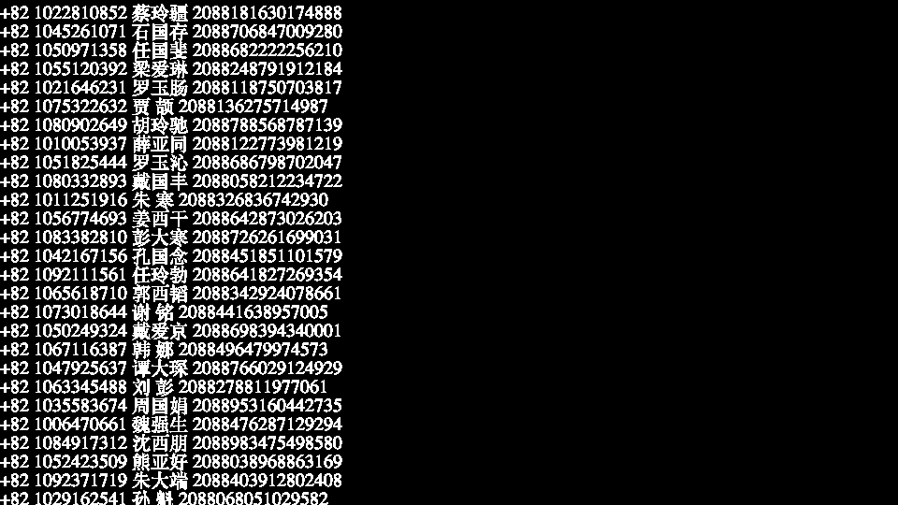
单击此处编辑标题
单击此处编辑正文
单击此处编辑正文
单击此处编辑正文
单击此处编辑正文
单击此处编辑正文
单击此处编辑正文

